Slide 1
اللجنة الجهوية للتنسيق الإحصائي
Commission Régionale
de Coordination Statistique -CoRéCoS-
Casablanca-13 décembre 2021
www.hcp.ma/region-tanger

Slide 2
تصميم العرض
السياق العام :
تركيبة اللجنة الجهوية للتنسيق الإحصائي
مهام اللجنة الجهوية للتنسيق الإحصائي
برنامج عمل اللجنة الجهوية للتنسيق الإحصائي
Plan de la présentation
Contexte général :
Composition de la CoRéCoS et Organes de Gouvernance
Missions de la CoRéCoS
Programme d’action 2021
www.hcp.ma/region-tanger

Slide 3
“ولهذه الغاية ندعو جميع الإدارات والمقاولات والمنظمات المهنية، وجمعيات المجتمع المدني في كل القطاعات، لتكثيف التنسيق والتعاون مع الهيئات الرسمية للإحصاء، وجعله تعاونا مؤسسيا ومد الإحصاء المؤسسي بجميع المعطيات المالية والاقتصادية والاجتماعية، التي تمتلكها مختلف المصادر العمومية والخاصة.“
مقتطف من الرسالة السامية التي وجها صاحب الجلالة الملك محمد السادس ، نصره الله ،
إلى المشاركين في الندوة العلمية المنظمة بمناسبة اليوم العالمي للإحصاء
« A cet effet, Nous invitons toutes les administrations, les entreprises, les organismes professionnels et les structures de la société civile, tous secteurs confondus, à intensifier la coordination et la collaboration avec les organismes officiels de statistique et à institutionnaliser ces efforts »
Extrait du message adressé par SM le Roi Mohammed VI, que Dieu L'assiste aux participants à la rencontre scientifique en célébration de la journée mondiale de la statistique.
www.hcp.ma/region-tanger

Slide 4
السياق العام
Contexte général
الإطار القانوني للنظام الوطني للمعلومة الإحصائية
الظهير الملكي بمثابة قانون رقم 67-370 بتاريخ 5 أغسطس 1968 يتعلق بالدراسات الإحصائية.
الظهير الملكي بمثابة قانون رقم 67-371 بتاريخ 3 شتنبر 1968 يحدد بموجبه تأليف وتنظيم لجنة تنسيق الدراسات الإحصائية.
قانون رقم 71-001 بتاريخ 16 يونيو 1971 يتعلق بإحصاء السكان السكنى في المملكة
cadre juridique du SNIS
Le Décret Royal portant loi n° 370-67 du 10 joumada I 1388 (5 août 1968) relatif
aux études statistiques tel qu’il a été modifié et complété ;
Le Décret Royal portant loi n° 371-67 du 9 joumada II 1388 (3 septembre 1968)
fixant la constitution et l’organisation de la commission de coordination des études
statistiques ;
La loi n° 001-71 du 22 rabia II 1391 (16 juin 1971) relative au recensement de la
population et de l’habitat du royaume ;
www.hcp.ma/region-tanger

Slide 5
Contexte général
السياق العام
من أجل ضمان تنسيق أفضل للأنشطة الإحصائية في بلادنا على الصعيد الوطني والجهوي، أعدت المندوبية السامية للتخطيط بالتنسيق مع الأمانة العامة للحكومة مشاريع نصوص تتعلق بتحديث القانون الإحصائي، وفقًا للمبادئ الأساسية للإحصاءات الرسمية )الاستقلالية العلمية والمهنية، الموضوعية، احترام المعايير والمقاربات المنهجية المعمول بها على المستويين الوطني والدولي(المعتمدة من لدن اللجنة الإحصائية التابعة للأمم المتحدة وانسجاما مع أطر الجودة الإحصائية والممارسات الفضلى المعتمدة في هذا المجال على المستوى الدولي.
Pour mettre à jour ce cadre juridique et institutionnel et assurer une meilleure coordination des activités statistiques dans notre pays, le HCP a proposé, en concertation avec le Secrétariat Général du Gouvernement (SGG), au processus d'approbation, des projets de textes portant sur la mise à jour de la Loi Statistique, en conformité avec les principes fondamentaux de la statistique des Nations Unies (l'indépendance scientifique, et professionnelle, l'objectivité, la pertinence, le respect des normes et des méthodes en vigueur à l'échelle nationale et internationale )et des cadres de qualité statistique et de bonnes pratiques adoptés à l'échelle international et régional.
www.hcp.ma/region-tanger

Slide 6
Contexte général
السياق العام
Recommandations de la CNMD
PROJET « Innovation statistique et Open Data »
Un accès ouvert à l’information et aux données détenues par les entités publiques, qui rend effectif le droit à l’accès à l’information ;
• Un système statistique plus réactif et plus adapté aux besoins et plus accessible grâce à l'adoption de nouvelles plateformes de diffusion modernes et ergonomiques et une meilleure coordination intra gouvernementale pour la collecte, le stockage et la diffusion des données ;
• L'adoption de nouvelles technologies numériques de collecte et d’analyses de données.
Objectifs du projet :
توصيات لجنة النموذج التنموي الجديد :
مشروع: ”الابتكار الإحصائي والبيانات المفتوحة"
الولـوج المفتـوح إلـى المعلومـات والبيانـات التـي تحتفـظ بهـا الهيئـات العموميـة، ممـا يجعـل الحـق فـي الحصـول علـى المعلومـات فعليـا؛
نظـام إحصائـي أكثـر اسـتجابة وأكثـر ملاءمـة للاحتياجـات ويمكـن الوصـول إليـه بسـهولة بفضـل اعتمـاد منصـات للنشـر حديثـة وسـهلة الولـوج، وكـذا تنسـيق حكومـي داخلـي أفضـل لجمـع البيانـات وتخزينهـا ونشـرها؛
اعتماد تكنولوجيات رقمية حديثة لجمع البيانات وتحليلها.
www.bds-tanger.hcp.ma

Slide 7
Contexte général
السياق العام
ورشة تقديم قاعدة المعطيات
تحديد الحاجيات من المعطيات، الدراسات و تقوية القدرات
العائد الديموغرافي
أهداف التنمية المستدامة
ODD
Jeunes et Dividende Démographique
Besoins en informations Statistique et Etudes
Présentation de la BDS-Tanger
Le 03 Décembre 2019 : Mise en ligne de la BDSR
La CoRéCoS a été instauré suite à l’organisation de plusieurs ateliers de travail organisés par la DRRTA du HCP, la Wilaya-TTA, le CRTTA et le FNUAP
أحدثت اللجنة الجهوية للتنسيق الإحصائي بعد سلسلة من الورشات واللقاءات التي نظمتها المديرية الجهوية للمندوبية السامية للتخطيط بطنجة بشراكة مع ولاية الجهة ومجلس الجهة و صندوق الأمم المتحدة للسكان
www.hcp.ma/region-tanger

Slide 8
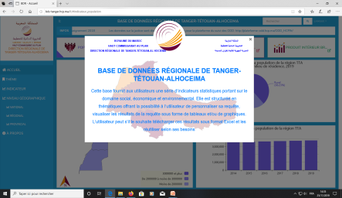
BDS-Tanger : Etat des lieux
Dates marquantes
17 Mars 2017 : Signature du partenariat de coopération HCP-FNUAP pour le cycle 2017-2021
23 Mai 2017 : Première activité officielle au niveau régional, organisation à Tanger du 1er atelier de sensibilisation sur les ODD
Décembre 2019 : Mise en ligne de la 1ere BDSR de Tanger-Tétouan-Al Hoceima
Janvier 2021 : Institutionnalisation de la CoRéCoS
BDS-Tanger : mise en ligne depuis 2019 :
https://bds-tanger.hcp.ma
La BDSR est structurée en 24 thèmes et 61 sous thèmes. Elle est constituée de plus de 600 indicateurs qui permettent le suivi de la situation économiques et sociodémographiques de la région (100 initialement);
Englobe aussi des indicateurs sur le genre et les ODD
Ces indicateurs sont de périodicité mensuelle, trimestrielle ou annuelle;
www.hcp.ma/region-tanger

Slide 9
السياق العام
Contexte général
La CoRéCoS est un outil qui vise :
اللجنة الجهوية للتنسيق الإحصائي هو آلية :
Harmonisation
(concepts, outils et méthodes)
Collaboratif
(divers acteurs territoriaux)
Partage
(données, compétences…)
الالتقائية Convergence
www.hcp.ma/region-tanger

Slide 10
مكونات اللجنة الجهوية للتنسيق الإحصائي
والي جهة طنجة تطوان الحسيمة أو من يمثله رئيسا للجنة؛
أعضاء اللجنة ممثلين عن:
ولاية وعمالات وأقاليم جهة طنجة-تطوان-الحسيمة
مجلس جهة طنجة-تطوان-الحسيمة
جامعة عبد الملك السعدي
المركز الجهوي للاستثمار
الغرف المهنية الجهوية
المصالح اللاممركزة للوزارات
Composition de la CoRéCoS
La CoRéCoS est composée des membres suivants :
La Wilaya de la RTTA
Les préfectures et provinces de la RTTA ;
Le Conseil Régional de la RTTA ;
L’Université Abdelmalek Essaâdi ;
Le Centre Régional de l’Investissement ;
Les Chambres professionnelles Régionales
Les services déconcentrés des ministères
www.hcp.ma/region-tanger

Slide 11
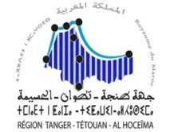
تركيبة اللجنة الجهوية للتنسيق الإحصائي
رئاسة اللجنة تعود إلى السيد والي جهة طنجة- تطوان- الحسيمة؛
الكتابة الدائمة للجنة تسند إلى المديرية الجهوية للمندوبية السامية للتخطيط بجهة طنجة-تطوان-الحسيمة؛
لجنة الإشراف والتتبع تتكون من ممثلي:
ولاية الجهة
المديرية الجهوية للتخطيط
مجلس الجهة
المركز الجهوي للاستثمار
عند الاقتضاء، إحداث لجن مصغرة موضوعاتية دائمة أو مؤقتة حسب الحاجة
Organes de gouvernance de la CoRéCoS
La CoRéCoS est présidée par le wali de la Région de Tanger-Tétouan-Al Hoceima, alors que le secrétariat permanant est assuré par la DRTTA du HCP;
Un comité de pilotage et de suivi est mise en place et il est composé de:
la Wilaya de la région, de la direction régionale du plan, du conseil régional et du centre régional d’investissement (CRI)
Des comités thématiques restreints permanents ou temporaires peuvent être créés ;
www.hcp.ma/region-tanger

Slide 12
مهام اللجنة الجهوية للتنسيق الإحصائي
يعهد إلى اللجنة الجهوية للتنسيق الإحصائي بالمهام التالية:
تطعيم وتحيين وتتبع استغلال قاعدة المعطيات الإحصائية الجهوية
تتبع ورصد المعلومة الإحصائية والعمل على تجويد إنتاجها،
مطابقة مواصفات المعلومة الإحصائية للمعايير الوطنية والدولية المعمول بها في هذا المجال،
إعداد التقارير والدراسات بناء على المعلومات الإحصائية المتوفرة،
نشر المعلومات الإحصائية وحفظها ووضعها رهن إشارة السلطات العمومية والفاعلين الاقتصاديين والاجتماعيين والمجتمع المدني ووسائل الإعلام والباحثين والعموم،
إصدار توصيات واقتراح التدابير التي يتعين اتخاذها من أجل النهوض بالنظام الإحصائي الجهوي وتطويره،
تبسير التشاور بين منتجي ومستعملي الإخصائيات الرسمية،
www.hcp.ma/region-tanger

Slide 13
Principales missions de la CoRéCoS
La CoRéCoS est chargée des taches suivantes :
Alimenter et mettre à jour la base de données statistique régionale ;
Suivre la production de l’information statistique et l’amélioration de sa production ;
Veiller à l’adéquation de l’information statistique avec les normes nationales et internationales ;
Elaborer des rapports et des études sur la base des informations disponibles ;
Diffuser l’information statistique régionale et la mettre à la disposition des autorités publiques, des acteurs économiques et sociaux, de la société civile, des médias, des chercheurs académiques et du grand public ;
Formuler des recommandations et proposer les mesures à prendre pour promouvoir et développer le système statistique régional ;
Faciliter la concertation entre les producteurs et les utilisateurs des statistiques officielles ;
www.hcp.ma/region-tanger

Slide 14
اجتماعات اللجنة
تعقد اللجنة بمبادرة من رئيسها:
دورتين على الأقل في السنة
ودورات استثنائية عتد الحاجة
Réunions de la CoRéCoS
La commission tient au moins deux sessions par an à l’initiative de son président, et elle peut se réunir en sessions extraordinaires en cas de besoin
www.hcp.ma/region-tanger

Slide 15
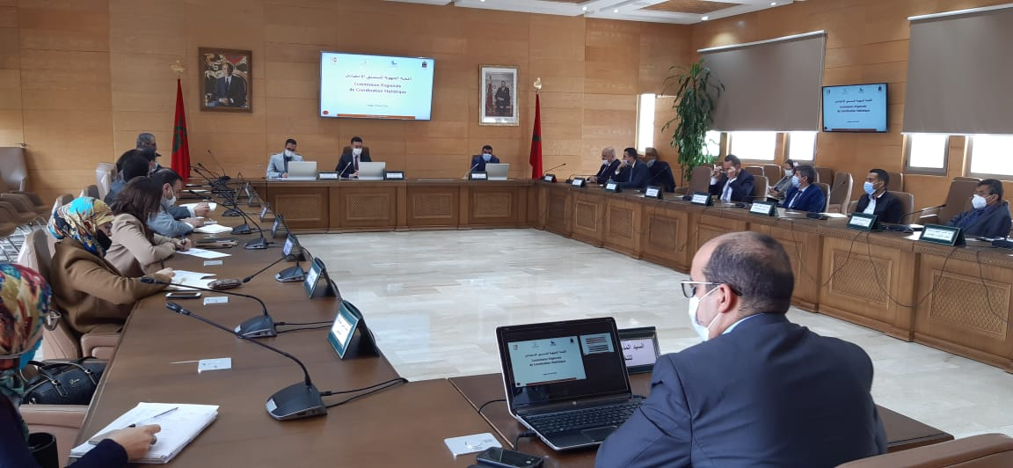
1ère session de la CoRéCoS
La première session de la commission régionale de la coordination statistique (CoRéCoS) s’est tenue le jeudi 29 Avril 2021 au siège de la Wilaya de la région Tanger-Tétouan-Al Hoceima.
Principales Recommandations
Désigner les points focaux des services déconcentrés;
Programmer des formations au profit des points focaux ;
Donner l’accès direct pour alimenter la BDS-Tanger à un nombre limité des secteurs (l’AREF, l’université UAE, le CRI, l’ANAPEC et l’OFPPT) et généraliser progressivement vers les autres partenaires;
Mettre le lien de la BDS-Tanger dans les sites des services décentralisés des ministères;
www.bds-tanger.hcp.ma

Slide 16
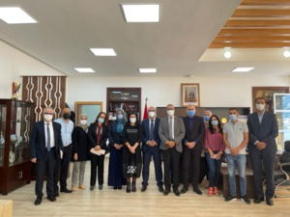
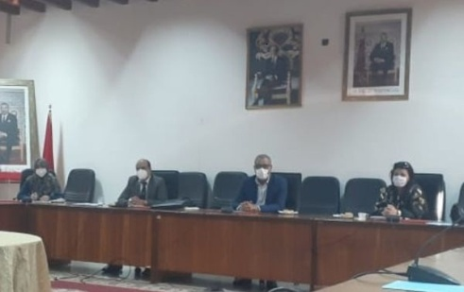
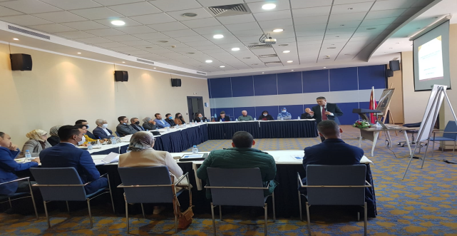
Journée d’étude organisée à la FST de Tanger, sous le thème : « la BDS-Tanger au service de la recherche scientifique et l’innovation »
2ème session de la CoRéCoS
Principales Réalisations au titre de 2021 :
la BDS-Tanger contient actuellement 600 indicateurs (100 lors de sa mise en ligne le 03 décembre 2019)
Mise en œuvre du partenariat avec l’UAE : plusieurs séances de travail entre les deux institutions pour définir un PA2022 (Formation, étude sur l’insertion des lauréats de l’université, ….etc)
Mise en œuvre du partenariat avec l’AREF: plusieurs séances de travail entre les deux institutions pour définir un PA2022 (Formation, Enquête commune sur un sujet à définir, ….etc.)
Lancement du Plan de Renforcement des capacités des points focaux de la CoRéCoS
www.bds-tanger.hcp.ma

Slide 17
برنامج العمل المقترح لسنة 2022
استكمال التكوينات المقترحة من طرف المصالح الخارجية في مجال جمع وتبويب المعطيات الإحصائية ؛
العمل على تطوير التبادل الالكتروني للمعطيات الإحصائية على المستوى الجهوي؛
إعداد التقرير الجهوي حول أهداف التنمية المستدامة ؛
Programme de travail 2022 et étapes à venir
Renforcement des capacités des acteurs régionaux,
2. Développer l’automatisation des échanges entre les producteurs et la DRTTA/HCP (AREF, UNIVERSITE, OFPPT ..etc)
3. Elaborer le rapport régional sur les ODD,
www.bds-tanger.hcp.ma

Slide 18
شكرا على انتباهكم
Merci pour votre attention
www.bds-tanger.hcp.ma

